Slide 1
v
Diyabetin Önemi, Riskleri, Korunma ve Önlemler
Tanısı ve Sınıflaması
PROF. DR. NERMİN OLGUN

Slide 2
Sunu
Diyabetin Önemi
Riskleri
Korunma ve Önlemler
Tanısı
Sınıflaması

Slide 3
Diyabet neden önemli?
Diyabet hem dünyada hem Türkiye de en önemli sağlık sorunlarından biri olarak kabul edilmektedir.
Diyabetli sayısının her geçen gün artması,
Diyabet her yaşta görülmesi
Önlem alınmazsa ağır organ hasarlarına neden olması
Yaşam kalitesini düşüren maliyeti yüksek bir hastalık olması
Diyabetle ilişkili sağlık sorunlarının insanların yaşamını ve sağlık sistemlerini ciddi derecede etkilemesi bu kanıyı güçlendirmektedir.
Erişkin Diyabetlilerden Her İki Kişiden Birinin Diyabeti Teşhis Edilmemiştir

Slide 4
Diyabet Neden Önemli?
Her 100 erişkinden yaklaşık 9’u (%8,8) diyabetli,
100 erişkinden yaklaşık 7’si (%6,7) bozulmuş glikoz toleransı
Diyabetli erişkinlerin yaklaşık yarısı hastalığın farkında değil
Doğan her 7 bebekten 1’i gestasyonel diyabetten etkileniyor
Küresel bazda sağlık harcamalarının %12’si diyabet için kullanılıyor
SGK 2016- Sağlık harcamaları - %23
Diyabet dünya üzerinde en yaygın görülen hastalıklardan biridir!

Slide 5
Diyabet Neden Önemli?
Küresel bazda diyabet için harcanan paranın yalnızca %19’u diyabetlilerin %75’inin yaşadığı düşük ve orta gelirli ülkelerin payına düşmektedir.
Diyabet kalp hastalıkları ve inme riskini ciddi oranda arttırmakta, diyabetlilerin yarısı kalp hastalıkları ve inme nedeni ile hayatını kaybetmektedir.
Kalp hastalığına sahip olup diyabetli olmayanlara göre diyabetlilerde beklenen yaşam süresi 5 - 10 yıl azalmaktadır.

Slide 6
Diyabet Neden Önemli?
Diyabetik retinopati erişkinler için en önemli körlük nedenidir. Diyabetlilerin yaklaşık 1/3’ünün retinopatisi olduğu belirtilmektedir.
Diyabetlilerde böbrek yetmezliği gelişme riski yüksektir, hastaların %10’u KBY nedeni ile hayatını kaybetmektedir.
Diyabet travmatik olmayan alt ekstremite amputasyonların en önemli nedenidir. Diyabetli olmayan birinine göre amputasyon risk ortalama 25 kat fazladır.
SGK 2016 25 000 amputasyon %60 üzerinde DİYABETE BAĞLI

Slide 7
Diyabet Neden Önemli?
Tip 2 diyabet çok sinsi seyreden bir hastalıktır ve semptom vermeden çok uzun yıllar varlığını sürdürebilir.
Gerekli önlemler alınmazsa diyabetin her geçen gün daha fazla insanı etkileyeceği ve diğer kronik hastalıklarla birlikte sağlık sistemlerinin sürdürülebilirliğini tehdit etmeye devam edeceği bilinmektedir.

Slide 8
Diyabet Risk Faktörleri
Değiştirilebilir Risk faktörleri
Fiziksel aktivite
Obezite
Diyet
Değiştirilemez Risk faktörleri
Etnik köken
Aile hikayesi
Genetik Genler silahı doldurur. Yaşam tarzı tetiği çeker” Dr. Elliot Joslin
Yaşlanma

Slide 9
Prediyabet
1
Plazma glukoz düzeyinin normalden yüksek olduğu ancak diyabet tanısı sınırlarına ulaşmadığı durumlar prediyabet olarak tanımlanır.
Prediyabetin artmış kardiyovasküler risk ve mortalite ilişkisi ortaya konmuştur.
Prediyabetlilerde diyabet geliştirme oranları farklılık göstermekle birlikte bu oranın %70’lere ulaşabildiği bilinmektedir.
TDV Prediyabet çalışma Grubu, Prediyabet Tanı ve Tedavi Rehberi 2017.

Slide 10
Prediyabet Taraması Nasıl Yapılmalıdır?
TDV prediyabet taraması için öncelikle risk gruplarının belirlenmesini öngörmektedir. Yüksek riskli grupta APG ve OGTT birlikte kullanılırken düşük riskli grupta sadece APG ile tarama yeterlidir.
TDV Prediyabet çalışma Grubu, Prediyabet Tanı ve Tedavi Rehberi 2017.

Slide 11
Tip 2 Diyabet Önlenebilir ya da Geciktirilebilir mi?
Tip 2 diyabet çok sinsi seyreden bir hastalıktır ve semptom vermeden çok uzun yıllar varlığını sürdürebilir.
Tanı konmadan geçen uzun dönemde komplikasyonlar gelişebilir.
Hastalığın bu semptomsuz dönemde belirlenmesi ve risk faktörlerinin yönetimi ile hastalığın durdurulması ya da başlamasının geciktirilmesi olasıdır.

Slide 12
DİYABETTEN KORUNMA
DİYABET VE PREDİYABET ORANLARINDAKİ BEKLENENİN ÜSTÜNDEKİ ARTIŞ NEDENİYLE
SON YILLARDA
“DİYABETTEN KORUNMA”
GİDEREK ÖNEM KAZANMAKTADIR.

Slide 13
Yaşam Tarzı Değişikliği (YTD)
Diyabetin önlenmesi diyabetin risk faktörlerinin yönetilmesi ile mümkündür.
Diyabet; yaşam tarzı değişiklikleri ve ilaçlar ile ÖNLENEBİLİR
Sağlıklı bir vücut ağırlığı ve orta derecede fiziksel aktivitenin tip 2 diyabet gelişimi önlemeye yardımcı olabileceğine dair yeterli kanıt mevcuttur. Kanıtlar bu girişimin etkin, güvenli ve maliyet etkin yöntem olduğuna işaret etmektedir.
Uluslarası literatürde yer alan çok kıymetli çalışmalara göre nonfarmakolojik tedavi alan grupta prediyabetten diyabete gidişin %58-69 oranında azaltılabildiğini gösteren kanıtlar vardır.

Slide 14
Nonfarmakolojik Tedavi Önerileri
Tıbbi beslenme tedavisi
Günlük enerjinin %60’ı KH gelmeli, kompleks KH tercih edilmeli, meyve tüketimi sınırlı olmalı, meyve suyu yasak, sebze çorbası tercih edilmeli
Yağ tüketimi sınırlı olmalı%35i geçmemeli, doymuş yağ %7’yi geçmemeli, katı yağlardan kaçınılmalı
Günlük kalorinin %15-20’si protein kaynaklı olmalı
Günlük 30 gr lif tüketimi
Yeterli sıvı tüketilmeli
Tuz azaltılmalı (6 gr geçmemeli)
Tatlandırıcı kullanılmamalı, kullanılıyorsa 8-10 adedi geçmemeli
Alkol tüketilmemelidir.

Slide 15
Nonfarmakolojik Tedavi Önerileri
Egzersiz
Egzersiz öncesi ayrıntılı fizik muayene önerilir
Mümkünse her gün düzenli yapılmalı
Günde 8-10 bin adım
Diğerleri
6-8 saat düzenli uyku
Mikronutrient takviyesi önerilmez
Hazır gıdalardan kaçınılmalı
Diyabetik ürünler önerilmez
Ara öğünlerde süt ürünleri ve /veya tahıl
Sigara içilmemelidir

Slide 16
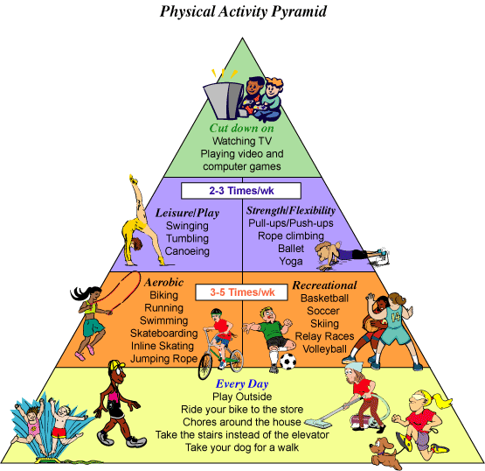
Fiziksel Aktivite Piramidi
Bırakılmalıdır
TV izlem, video ve bilgisayar oyunları
Haftada 2-3 kez
Eğlenceli oyunlar
Ritmik jimnastik, parende atma, kanoyla gezme
Esneme ve germe
Kaldırmak, itmek, tırmanma, bale,yoga
Eğlenceli oyunlar
Ritmik jimnastik, parende atma, kanoyla gezme
Aerobik
Bisiklete binme, koşma, yüzme, kaykay, paten, ip atlama
Haftada 3-5 kez
Eğlence
Basketbol, futbol, kayak, voleybol, yarışmalar
Her gün
Bisikletle dolaşmak, ev işleri, asansör yerine merdiven kullanmak, köpek dolaştırmak

Slide 17
Tip 2 Diyabetin Önlenmesi Ya da Geciktirilmesi
Prediyabetlilerde diyabet gelişimini izlemek için yıllık takip (E)
Prediyabetliler diyabetten korunmak için yoğum yaşam tarzı değişimine yönlendirilmelidir. Başlangıç kilosunda %7 kayıp ve sonrasında kilonun korunması, haftada en az 150 dk ılımlı düzeyde egzersiz (A)
Yaşam tarzı değişimlerini sağlamak ve sürdürmek için teknoloji, internet tabanlı programlar, sosyal medya ve mobil teknolojilerden yararlanılabilir (B)
Önleme programlarının maliyeti etkinliği gözönüne alındığında geri ödeme kurumları bu girişimleri karşılamalı (B)

Slide 18
Farmakolojik Ajanlar
Uluslar arası düzedeki kanıtlar bu tür girişimlerin korunma açısından etkinliklerinin-faydalarının yaşam tarzı değişikliklerine göre daha yüksek olmadığına, işaret etmektedir.

Slide 19
Farmakolojik Tedavi Önerileri
Yaşam tarzı girişimlerini uygulayamayan ya da 3-6 ay bunlardan fayda görmeyenler için farmakolojik tedavi önerilir.
Genel prensip prediyabetlilere başlangıçta sadece YTD önerilmekle birlikte diyabet gelişme riski yüksek olanlara başlangıçtan itibaren ilaç önerilebilir
Yüksek riskli grup
BAG+BGT birlikteliği
GDM öyküsü
BKI ≥35 kg/m2
A1C ≥ %6

Slide 20
Tedavi Önerileri
Müdahalenin hedefleri,
Vücut kilosunu %5 azaltmak
Diyetteki yağı toplam enerjinin <%30 ve doymuş yağı <%10 çekmek,
Diyetteki lifli gıda alımını arttırmak ( 15g/1000 kcal)
Fiziksel aktiviteyi arttırmak (günde 30-40 dakika ve daha fazla fiziksel aktivite)
Sonuç
YAŞAM TARZI İLE %58, METFORMİN ile %31 ORANINDA AZALMA SAĞLANMIŞ…
Diabetes Prevention Program Research Group. NEJM 2002 Feb 7; 346 (6): 393-403.

Slide 21
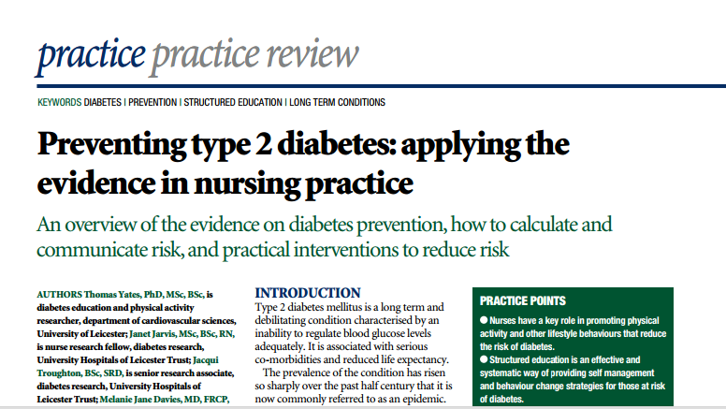
Hemşirelerin Rolü
1
Hemşireler diyabetin önlenmesi ve bu salgınla mücadele de anahtar kişi konumdadır.
Özellikle risklerin belirlenmesi , risk yönetimi için iletişim ve girişimler hemşirenin sorumluluğundadır.

Slide 22
Hemşirelerin Rolü
Hemşireler temelde sağlığı geliştirme yaklaşımı içinde, toplumun her düzeyinde yapacakları girişimler ile diyabetin önlenmesi ve geciktirilmesi adına önemli çalışmalar yapabilirler. Özellikle değiştirilebilir risk faktörlerinin yönetiminde hemşirelere büyük sorumluluk düşmektedir.
Bu sorumluluk hemşirelerin yanı sıra, diğer sağlık çalışanlarının ve politikacıların korumaya dayalı politikaları benimsemesi, diyabetin önlenmesi ve erken tanısı için daha fazla çaba harcamasını gerektirmektedir

Slide 23
DSÖ nün Kronik Hastalıklar için Tarama Kriterleri
Hastalık önemli bir sağlık sorunu olmalı.
Hastalık için belirli bir tedavi yöntemi olmalı.
Hastalığın tanı ve tedavisi kolay olmalı.
Hastalığın tanınabilir bir pre-semptomatik ya da gizli dönemi olmalı.
Hastalığın tanısı için uygun bir test olmalı.
Test toplum tarafından kabul edilebilir olmalı.
Hastalığın doğal seyri iyi bilinmeli.
Kimlerin hasta olarak kabul edileceği konusunda fikir birliği olmalı.
Tarama harcamaları, tedaviden ucuz olmalı.
Hasta bulma çalışmaları sürekli olmalı.

Slide 24
Tarama Önerileri
1
Toplum temelli diyabet taramalarının yararı ve maliyet etkinliği tartışmalı bir konu olmakla birlikte yapılan tarama etkinliklerinin toplumsal farkındalık yaratmak adına önemli olduğu vurgulanmaktadır .
Tip 2 diyabet için evrensel bir tarama önerisi bulunmamaktadır. Her ülkenin kendi sağlık göstergelerine dayalı olarak sağlık hizmetlerinin her aşamasında tanılanmamış diyabetin ortaya çıkarılması için çaba göstermesi ve fırsatçı yaklaşımın benimsenmesi gerektiği belirtilmektedir.

Slide 25
Tarama Önerileri
2
Uluslararası Diyabet Federasyonu tarama programlarında iki aşamalı yaklaşımın uygulanmasını önermektedir.
Birinci aşama: risk belirleme araçları kullanılarak bireylerin risk düzeylerinin belirlenmesi
İkinci aşama: yüksek riskli bireylerde kan şekeri ölçümü
Pratik risk belirleme araçlarının toplum temelli çalışmalarda kullanılmasının hem riskli bireylerin belirlenmesinde hem de değiştirilebilir risk faktörleri ile ilişkili farkındalık sağlamada yararlı olduğu belirtilmektedir

Slide 26
Tip 2 Diyabet Risk Tanılama

Slide 27
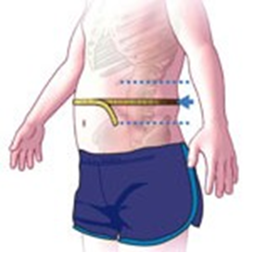
Bel Çevresini hesaplama ve yorumlama
Bel çevresi mezüre kaburga alt sınırı ile ön kalça kemiği üst sınırı arasında kalan mesafenin ortasına yerleştirilerek ölçülür.
Erkek: ≥102cm; Kadın: ≥88cm (Amerika)
Erkek: ≥94cm; Kadın: ≥80cm (Avrupa)

Slide 28
Gelişmekte Olan Ülkelere Uluslar Arası Diyabet Federasyonunun (idf) Uyarısı
Diyabet hızlı sosyal ve kültürel değişime uğrayan
Nüfusu yaşlanan
Hızlı şehirleşen
Beslenme alışkanlıkları değişen
Fiziksel aktivitesi azalan ve
Obezitenin arttığı tüm ülkelerde hızla artacaktır.

Slide 29
≥45 yaş ve BKİ 25 kg/m² olan kişiler 3 yılda bir tara
Risk faktörleri olan kişileri daha erken ve daha sık aralıklarda tara
APG
(A1C*)
APG <100 mg/dl
(A1C <%6.0)
APG 100-125 mg/dl
(A1C %6.0-6.4)
APG ≥126 mg/dl
(A1C ≥%6.5)
75 g OGTT
APG
<100 mg/dl
OGTT 2.st PG <140 mg/dl
APG
<100 mg/dl
OGTT 2.st PG 140-199 mg/dl
APG
100-125 mg/dl
OGTT 2.st PG <140 mg/dl
APG
100-125 mg/dl
OGTT 2.st PG 140-199 mg/dl
APG
≥126 mg/dl
OGTT 2.st PG ≥ 200 mg/dl
Normal
İzole IGT
İzole IFG
IFG + IGT
Aşikar DM
*Uluslararası standartlara uymayan A1C tayinleri güvenilir değildir ve diyabet /prediyabet tanıları için kullanılmamalıdır.
Prediyabet
Erişkinlerde tip 2 diyabet taraması ve tanılama

Slide 30
Klinik Diyabet Belirti ve Bulguları
Klasik bulgular
Çok su içme
Çok idrara çıkma
Gece idrara çıkma
Çok yemek yeme veya iştahsızlık
Halsizlik, çabuk yorulma
Ağız kuruluğu
Daha az görülen belirtiler
Açıklanamayan kilo kaybı
Bulanık Görme
İnatçı enfeksiyonlar
Tekrarlayan mantar enfeksiyonları

Slide 31
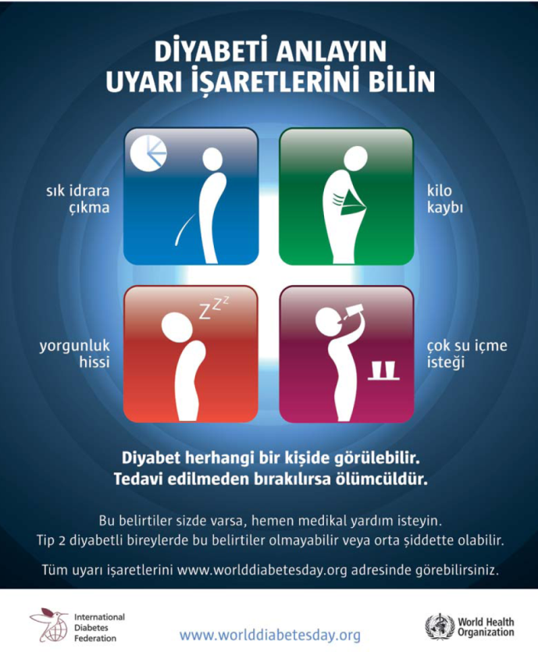

Slide 32
Sınıflandırma
I. Tip 1 diyabet (ß hücre harabiyeti insülin eksikliği)
A. İmmun aracılı
B. İdiyopatik
II. Tip 2 diyabet (insülin resistansı relatif insülin eksikliği veya insülin salgı bozukluğu+insülin direnci)
III.Gestasyonel diabetes mellitus (GDM)
IV. Diğer spesifik diyabet tipleri
beta-hücre fonksiyonlarının genetik defekti (monogenik diyabet formları)MODY ler
İnsülinin etkisindeki genetik defektler
Endokrinopatiler
İlaç veya kimyasal ajanlar
Diyabetle ilişkili genetik sendromlar
İnfeksiyonlar

Slide 33
1.Tip 1 Diyabet
Mutlak insülin eksikliği (sebebi beta hücre yıkımı) vardır.
Her yasta başlayabilir, ama sıklıkla çocuk ve adolesan çağlarında ortaya çıkar.
Sıklıkla akut başlangıçlıdır.
Hastalar sıklıkla zayıf ya da normal kilodadır.
HLA DQ ve DR sınıf-II genleri ile sıkı ilişkisi olduğu saptanmıştır.
Hastalığın başlangıcında serumda sıklıkla oto antikorlar (ICA, GADA, IAA, IA2A) mevcuttur.
Hastaların %10’unda birinci derece yakınlarda tip 1
diyabet bulunur.
Diyabetik ketoasidoza yatkındırlar.
Hastaların sağlıklı yasaması için insülin tedavisi
kaçınılmazdır.

Slide 34
2.Tip 2 Diyabet
Beta hücre fonksiyonunda bozukluk vardır(insülin salınımı azalmıstır) veya periferik dokularda insülin sensitivitesi azalmıştır (insülin direnci)
Orta yaslarda baslar(30 yaş sonrası).
Başlangıcı yavaştır.
Hastalar sıklıkla obez veya kiloludur [Beden kitle indeksi (BKİ) >25 kg/m2].
Genetik faktörler ve çevresel faktörler beraber rol oynar.
Hastaların yaklaşık %50’sinde ailede diyabet öyküsü pozitiftir.
Tıbbi beslenme tedavisi, egzersiz, OAD ve gerekirse insülin ile tedavi edilir.

Slide 35
Tip 1 Diyabet ve Tip 2 Diyabet
Klinik Özellikler
T1DM
T2DM
Başlangıç yaşı
Genellikle ≤ 30 yaş
Genellikle ≥ 30 yaş
Başlangıç Şekli
Genellikle akut, semptomatik
Yavaş, çoğunlukla asemptomatik
Ketozis
Sıklıkla var
Sıklıkla yok
Başlangıç kilosu
Genellikle zayıf
Genellikle obez
Ailede diyabet yükü
Yok veya belirgin değil
Yoğun
C - peptip
Düşük
Normal / Yüksek / Düşük
Otoantikor (ICA AntiGAD, IA2Ab, IAA)
Genellikle pozitif
Negatif
Otoimmün hastalık birlikteliği
Var
Yok

Slide 36
Diyabete İlişkin Tanı Kriterleri
Hasta klasik DM belirti ve Semptomlarına ve yanı sıra >200mg/dl’lik (11,1mmol/l) lik bir rastgele ölçülmüş plazma glukozu seviyesine sahiptir.
Açlık glukoz konsantrasyonu ≥ 126mg/dl (7,0mmol/l).
Bir 75 gramlık oral glukoz tolerans testi >200mg/dl’lik bir 2 saatlik plazma glukoz seviyesi ortaya çıkarır.

Slide 37
Prediyabet
IFG(Bozulmuş açlık glukozu)
FPG ≥ 100(6,1 mmol/L) ve < 126 mg/dl (7,0 mmol/L)
IGT(Bozulmuş glukoz toleransı)
2 saatlik KG ≥ 140 (7,8 mmol/L) ve < 200 mg/dl (11,1 mmol/L)
HBA1c %5.7-6.4 aralığında bulunan bireyler diyabet açısından yüksek risk altındadır ve prediyabet olarak kabul edilirler. (Normal kişilerde Hb A1c %4.5-6.0 )
A1C Ortalama plazma glikozu
(mg/dl) mmol/l
%6 126 7.0
%7 154 8.6
%8 183 10.2
%9 212 11.8
%10 240 13.4
%11 269 14.9
%12 298 16.5

Slide 38
ADA 2018 Tanı Kriterleri
Glisemik kontrolün evresi
(Plazma glukoz düzeyleri mg/dL)
Açlık Plazma Glukozu
<100
100-125
≥ 126
OGTT
(2. saat tokluk glukozu)
<140
140-199
≥200
Normal
IFG
IGT
Diyabet
(Prediyabet)
ADA. Diabetes Care.2010;vol 33:S62-69
Notes:
Açlık Plazma Glukoz (FPG) Testi
FPG testinde, en son kalori alımından en az 8 saat sonra alınan kan örneğindeki açlık plazma glukozu (FPG) ölçülür. Sağlıklı bireylerde, normal FPG değeri 100 mg/dL’den azdır. 126 mg/dL’ye eşit veya yüksek FPG değeri, diyabet için tanısal değerdir.
Enfeksiyon, travma, ilaçlar ve bu tür diğer baskılayıcılara bağlı olarak glukozda hafif yükselmeler meydana gelebileceğinden, 126 mg/dL’den yüksek FPG değeri, başka bir gün tekrarlanarak teyit edilmelidir. Tekrar testlerinin hala yetersiz sonuç vermesi gibi az görülür bir durumda ise belirli bir teşhis konulana dek kan glukozunun yakın takibi gerekir. Şüpheli klinik semptomlarla birlikte diyabeti düşündüren anormal FPG testinin teyit edilmesi gerekli değildir, diyabet teşhisi konulması için de başka bir glukoz ölçümüne ihtiyaç duyulmaz.
Rastgele ölçülen plazma glukoz (RPG) Testi
RPG testi öğünler dikkate alınmaksızın günün her saatinde yapılabilir ancak besin alımı ve aktivite gibi faktörler sonuca yansıyacaktır. Rastgele glukoz düzeyleri oldukça değişkendir ve klinik uygulamada az kullanımı vardır. Rastgele glukoz düzeyleri 200 mg/dL’yi aşar ve diyabetin semptomu/semptomları eşlik ederse, diyabet teşhisi teyit edilmiş olur. Tip 1 diyabetli hasta Brenda’nın test sonuçlarının yorumunu öğrenmek için simgeye tıklayın.
Oral Glukoz Tolerans Testi (OGTT)
OGTT vücudun oral glukoz yüklemesine nasıl cevap vereceğini belirler ve diyabet için temel bir stres testidir. Açlık glukoz ölçümü yapıldıktan sonra bireye suda çözünmüş 75 gram glukoz verilir. Kan glukozu sonraki iki saatte, bir saatlik aralıklarla (özel durumlarda daha uzun süreli aralıklarla) ölçülür. Glukoz yüklemesinden 2 saat sonraki kan glukoz değeri ≥200 mg/dL ise diyabet teşhisi konur. Her ne kadar OGTT, insülin duyarsızlığı için standart bir test olsa da, diyabeti teşhis etmek için çok tercih edilen bir yöntem değildir çünkü zahmetli ve FPG’den çok daha pahalıdır. ADA’ ya göre , FPG testi, diyabetin teşhisi için çocuklarda ve gebe olmayan erişkinlerde tercih edilen testtir. Ancak, hamileliğin 24 ila 28. haftalarına kadarki gebeliklerde gestasyonel diyabetin teşhisi için kadınların izlenmesinde 50 gr glukoz yükleme testi tavsiye edilir. Pozitif sonuç veren gebelerde, 100 gr glukoz kullanılarak, 1 ila 3 saat süreyle glukoz ölçümlerinin yapıldığı takip testi yapılmalıdır.

Slide 39
Diabetes mellitus

Slide 40
≥45 yaş ve BKİ 25 kg/m² olan kişiler 3 yılda bir tara
Risk faktörleri olan kişileri daha erken ve daha sık aralıklarda tara
APG
(A1C*)
APG <100 mg/dl
(A1C <%6.0)
APG 100-125 mg/dl
(A1C %6.0-6.4)
APG ≥126 mg/dl
(A1C ≥%6.5)
75 g OGTT
APG
<100 mg/dl
OGTT 2.st PG <140 mg/dl
APG
<100 mg/dl
OGTT 2.st PG 140-199 mg/dl
APG
100-125 mg/dl
OGTT 2.st PG <140 mg/dl
APG
100-125 mg/dl
OGTT 2.st PG 140-199 mg/dl
APG
≥126 mg/dl
OGTT 2.st PG ≥ 200 mg/dl
Normal
İzole IGT
İzole IFG
IFG + IGT
Aşikar DM
*Uluslararası standartlara uymayan A1C tayinleri güvenilir değildir ve diyabet /prediyabet tanıları için kullanılmamalıdır.
Prediyabet
Erişkinlerde tip 2 diyabet taraması ve tanılama

Slide 41
Oral Glukoz Tolerans Testi (OGTT) Endikasyonları
Açlık kan glukozu değerlerinin tekrar eden ölçümlerde 100-125mg/dl arasında bulunması.
Gestasyonel diyabet tanısı koymak.
Gestasyonel diyabet tanısı konulmuş kadınlarda doğumdan 6 hafta sonra glukoz metabolizmasını yeniden değerlendirmek.
Otozomal dominant geçisli bir diyabet formu olan MODY ailelerinde, aile bireylerinin taranması amacıyla.
Diyabete ait olabilecek komplikasyonların varlıgında, nöropati ve retinopati gibi veya genç yasta açıklanamayan aterosklerotik hastalığı olanlarda(koroner arter hastalıgı ve periferik damar hastalığı gibi).
Travma, cerrahi girisim gibi akut stres hallerinde hiperglisemi veya glukozüri saptanan kisilerde akut durum düzeldikten sonra glukoz metabolizmasını değerlendirmek amacıyla.

Slide 42
Diyabet Taraması Yapılacak Bireyler
1. >45 yas bireylerde, özellikle BKI>25 kg/m2 ise, AKŞ
ölçülmeli, normal ise 3 yılda bir tekrar edilmeli.
2. Obez/kilolu bireylerin (BKI>25 kg/m2), asagıdaki risk
gruplarından birine dahil ise, daha genç yaslarda ve
daha sık arastırılmaları gerekir;
– Diyabetiklerin I. derece yakınları
– Diyabet prevalansı yüksek etnik gruplara mensup kisiler
– Kronik sedanter hayat süren kisiler
– Iri bebek doguran veya GDM tanısı almıs kadınlar
– Hipertansif bireyler (kan basıncı: KB≥140/90 mmHg)
– Dislipidemikler (HDL-kolesterol ≤35 mg/dl veya trigliserid ≥250 mg/dl)
– Daha önce IFG veya IGT saptanan bireyler
– Polikistik over sendromu olan kadınlar
– Insülin rezistansı olanlar
– Vasküler hastalık anamnezi olan hastalar

Slide 43
3.Gestasyonel Diyabet
Gestasyonel Diyabet,
Gebelik sırasında ortaya çıkan ya da gebelikte tanısı konan glukoz intoleransıdır. Doğum sonrasında genellikle kan şekeri düzeyleri normal seviyelere iner. Hayatın ileri yıllarında bu hastaların yüzde 10’unda tip1 diyabet, önemli bir kısmında tip2 diyabet gelişir.
RİSK FAKTÖRLERİ
Önceki gebelikte GDM varlığı
Gebelik öncesi glukoz intoleransı tanısı
Ailede DM öyküsü
Önceki gebelikte makrozomi ve polihidroamnios öyküsü
Önceki gebelikte annenin fazla kilo artışı(20kgdan fazla)
Glukozüri
Kilo fazlalığı(BKİ>25)

Slide 44
Gestasyonel Diyabet
İlk prenatal muayeneden itibaren risk değerlendirmesi yapılmalı ve AKŞ ölçülmelidir.
Gestasyonel diyabet riski yüksek gruplardan birine dahil ise AKŞ nondiyabetik sınırlarda (<126 mg/dl) bulunsa bile, 75 g glukozlu OGTT yapılmalıdır.
Gestasyonel diyabet riski yoksa 24-28. haftalarda OGTT yapılmalıdır.
Gebelik diyabetinin araştırılması amacıyla tek aşamalı veya iki aşamalı tanı yaklaşımı kullanılmaktadır.
50 g OGTT ile 24-28. haftalarda tüm gebelere yapılan gestasyonel diyabet taramasının amacı
fetüste makrozomi ve buna bağlı riskleri azaltmak,
anne adayının sağlığını korumak ve
ileride gelişebilecek tip 2 diyabet ve insülin rezistansı açısından riskli kadınları izleyebilmektir.

Slide 45
Gestasyonel diyabet tarama ve tanı kriterleri

Slide 46
Gebelik sonrası tarama
GDM tanısı almış kadınlarda, doğumdan sonra 6-12. haftalarda standart 75 g glukozlu 2 saatlik OGTT yapılmalı ve gebe olmayan kişilerdeki gibi yorumlanmalıdır.
Bu kadınlarda kalıcı tip 2 diyabet riski çok yüksektir.
Yaşam boyu 3 yılda bir diyabet taraması yapılmalıdır.

Slide 47
Diyabet Semptomları
Klasik semptomlar
– poliüri
– polidipsi
– polifaji veya
– iştahsızlık
– halsizlik, çabuk
– yorulma
– ağız kuruluğu
– noktüri
Daha az görülen semptomlar
– bulanık görme
– açıklanamayan kilo
kaybı
– inatçı enfeksiyonlar
– tekrarlayan mantar
infeksiyonları

Slide 48
Diyabetin Sınıflaması
DİYABET TİPLERİ
TİP 2 DİYABET
(insülin resistansı relatif insülin eksikliği veya insülin salgı bozukluğu+insülin direnci)
GESTASYONEL (GEBELİK) DİYABETİ
DİĞER TİPLER
(Pankreas Hastalıkları,endokrin Hastalıkları, İlaçlar Ve Kimyasal Maddeler)
TİP 1 DİYABET
(ß hücre harabiyeti insülin eksikliği)

Slide 49
Tip 1 Diyabet
Mutlak insülin eksikliği vardır.
Genellikle çocukluk çağında ve genç erişkin yaşlarda ortaya çıkar.
Oto-immunite, genetik, çevresel faktörler (örn:geçirilen viral enf.) etkili
Polidipsi, poliüri, polifaji, kilo kaybı, dehidratasyon
Tedavide mutlaka insülin kullanılır.
Tıbbi beslenme tedavisi(TBT), egzersiz, eğitim ve hastaların kendi kendini takibi önemlidir.

Slide 50
Tip 2 Diyabet
Toplumda en sık görülen diyabet tipidir.
Genellikle 40 yaş ⁭üstü
Açlık, susuzluk hissinin artması,sık idrara çıkma,bulanık görme,yorgunluk hissi, ciltteki yaraların geç iyileşmesi, sık enfeksiyona yakalanma belirtileri var.
Kronik komplikasyon belirtileriyle(retinopati, nefropati, nöropati, aterosklerotik KH) ortaya çıkabilir.
TBT, egzersiz, OAD ilaçlar / insülin tedavisi, bireysel takip, eğitim ve eşlik eden hastalıkların tedavisi
Diyabet vakalarının % 90-95’ini Tip 2 Diyabet oluşturmaktadır

Slide 51
SONUÇ
Diyabet önemli bir halk sağlığı sorunudur.
Tanı konulmamış diyabetlilerin saptanması gereklidir.
Diyabetin preklinik dönemi önemsenmelidir.
Tip 2 Diyabet tedavisinin bir önleme – korunma tedavisi olduğu unutulmamalıdır.

Slide 52
TEŞEKKÜRLER

